Slide 1
Паспорт
старшей группы № 5 «Дружные ребята» муниципального бюджетного дошкольного образовательного учреждения детского сада № 62
города Новочеркасска

Slide 2
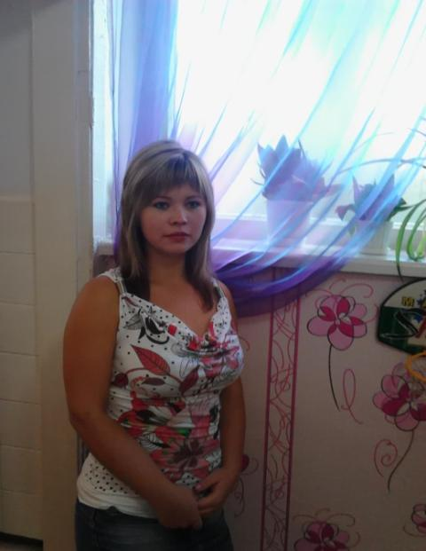
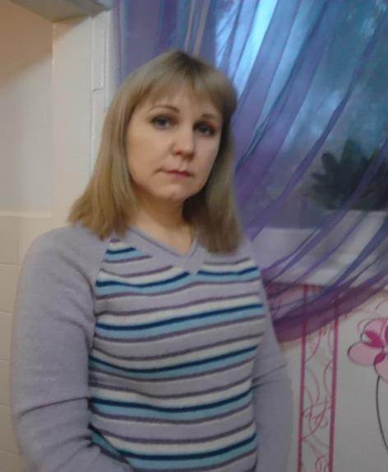
Персонал группы: .
Малыхина Наталья Андреевна –
младший воспитатель
Кривцун Анна Сергеевна – воспитатель

Slide 3
Сведения о детях:
1.Апанасенко Вова
2.Горбачева Саша
3.Григорьев Костя
4.Дайнега Андрей
5.Клочкова Лера
6.Кондратьева Настя
7.Курепин Леша
8.Кухмистров Леша
Девочек - 5
9.Лапухова Софья
10.Макаров Максим
11.Савченко Артем
12.Хайменов Лев
23.Чебан Влад
14.Чебанов Гриша
15.Черная Рита
Мальчиков - 10
Все дети 2010 года рождения

Slide 4
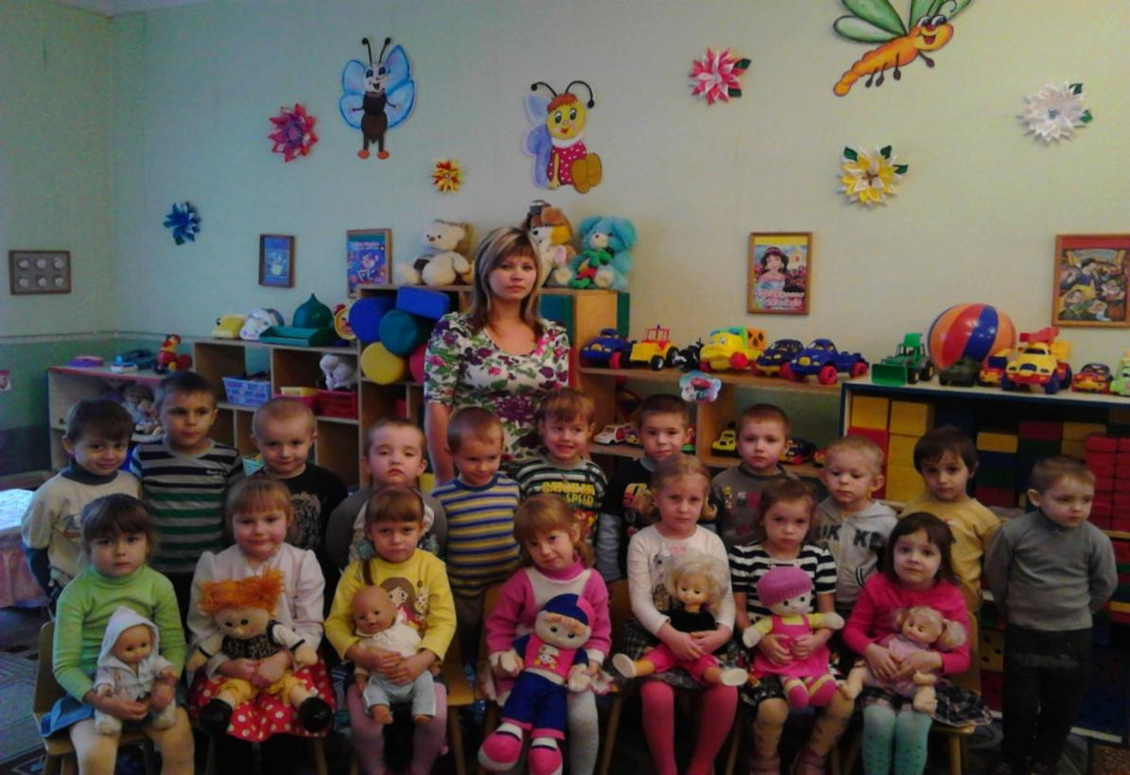
Сведения о детях

Slide 5
Организация работы группы
Режим работы группы:
понедельник – пятница с 7.00- 17.30
Время | Содержание образовательной деятельности в режиме дня
 | Понедельник | Вторник | Среда | Четверг | Пятница
7:00-8:30 | Прием детей в тёплый период времени на улице, утренняя гимнастика, общение, наблюдение в природе, индивидуальные и подгрупповые дидактические игры, чтение художественной литературы, самостоятельные и индивидуальные игры, индивидуальная и подгрупповая художественная деятельность.
8:30-9:00 | Гигиенические процедуры, подготовка к завтраку. Завтрак. Подготовка к организованной образовательной деятельности.
9:00-10:00 | Организованная образовательная деятельность.
10:00-10:30 | Гигиенические процедуры, второй завтрак. Подготовка к прогулке.
10:30-12:00 | Прогулка: подвижные игры, беседы, наблюдение, индивидуальные и подгрупповые дидактические игры, труд, физкультурно- оздоровительная работа, самостоятельные игры. Возвращение с прогулки, подготовка к обеду.
12:00-12:30 | Возвращение с прогулки, подготовка к обеду.
12:30-13:00 | Обед. Подготовка ко сну.
13:00-15:00 | Сон.
15:00-15:30 | Постепенный подъём, зарядка пробуждения, гигиенические процедуры, коррекционно- оздоровительная работа.
15:30-16:00 | Полдник, самообслуживание, Культурно- гигиенические навыки, клуб по интересам.
16:00-16:30 | Игры: ролевые, дидактические. Беседы, ситуации общения, самостоятельная деятельность детей, индивидуальная коррекционная работа с детьми. Подготовка к прогулке.
16:30-17:30 | Прогулка: игры, наблюдения, беседы, индивидуальная работа по развитию движений. Уход детей домой.
Режим дня старшей группы
Режим дня составлен с расчетом на 10,5-часовое пребывание ребенка в детском саду. При осуществлении режимных моментов учитываются индивидуальные особенности каждого ребёнка(длительность сна, вкусовые предпочтения, характер и т.д.).
Каждые 2,5 часа проводится антигравитационная
разгрузка позвоночника.

Slide 6
Время | Содержание образовательной деятельности в режиме дня
 | Понедельник | Вторник | Среда | Четверг | Пятница
7:00-8:30 | Прием детей в тёплый период времени на улице, утренняя гимнастика, общение, наблюдение в природе, индивидуальные и подгрупповые дидактические игры, чтение художественной литературы, самостоятельные и индивидуальные игры, индивидуальная и подгрупповая художественная деятельность.
8:30-9:00 | Гигиенические процедуры, подготовка к завтраку. Завтрак. Подготовка к организованной образовательной деятельности.
9:00-10:00 | Организованная образовательная деятельность.
10:00-10:30 | Гигиенические процедуры, второй завтрак. Подготовка к прогулке.
10:30-12:00 | Прогулка: подвижные игры, беседы, наблюдение, индивидуальные и подгрупповые дидактические игры, труд, физкультурно- оздоровительная работа, самостоятельные игры. Возвращение с прогулки, подготовка к обеду.
12:00-12:30 | Возвращение с прогулки, подготовка к обеду.
12:30-13:00 | Обед. Подготовка ко сну.
13:00-15:00 | Сон.
15:00-15:30 | Постепенный подъём, зарядка пробуждения, гигиенические процедуры, коррекционно- оздоровительная работа.
15:30-16:00 | Полдник, самообслуживание, культурно- гигиенические навыки, клуб по интересам.
16:00-16:30 | Игры: ролевые, дидактические. Беседы, ситуации общения, самостоятельная деятельность детей, индивидуальная коррекционная работа с детьми. Подготовка к прогулке.
16:30-17:30 | Прогулка: игры, наблюдения, беседы, индивидуальная работа по развитию движений. Уход детей домой.

Slide 7
Сетка планирования непосредственной образовательной деятельности в старшей группе
Дни недели | Непосредственная образовательная деятельность | Время проведения
 | Образовательная ситуация
Понедельник | Познание (окружающий, социальный, предметный мир + экология). Музыка. Художественное творчество(ИЗО). | 9:00-9:25 9:50-10:15 10:25-11:00
Вторник | Грамота/ЧХЛ. Физ. культура . Лепка. | 9:00-9:25 9:50-10:15 10:25 – 11:00
Среда | Коммуникация ( развитие речи). Музыка. Аппликация/Конструирование | 9:00-9:25 9:50-10:15 10:25-11:00
Четверг | Математика Художественное творчество (ИЗО). Физ. культура на улице. | 9:00-9:25 9:35-10:00 10:10-10:35
Пятница | Познание (окружающий, социальный, предметный мир + экология). Физ.культура. Коммуникация ( развитие речи). | 9:00-9:25 9 :35-10:00 10 :10-10:35

Slide 8
Осуществление воспитательно – образовательной деятельности
Воспитательно – образовательный процесс осуществляется в соответствии с Образовательной программой МБДОУ на основе содержания программы «Детство» под редакцией В.И. Логиновой - (Санкт-Петербург, ДЕТСТВО-ПРЕСС, 2010.)
Парциональные программы:Лыкова И.А., Куцакова Л.В., Алёшина Н.В.
Коррекционные программы :Ефименко Н.Н.
Методические пособия по дошкольной педагогике и психологии, методикам.
Картотеки по различным разделам программы
Дидактические игры по ОБЖ
Сюжетно-ролевые игры
Игры по развитию речи
Игры с водой из цикла: «Водичка, водичка…»
Игры на слуховое внимание
Игры по звуковой культуре речи
Картотека малоподвижных, хороводных игр
Дидактические игры по математике
Картотека прогулок
Наглядный и дидактический материал
Картотека подвижных игр
Картотека утренних гимнастик и гимнастик пробуждения
Картотека пальчиковых гимнастик
Картотека полезных советов
Картотека игр на развитие пальчиков и кистей рук
Картотека игр для физ.культуры на улице
Картотека загадок, мирилок, считалок и скороговорок

Slide 9
Все групповое пространство распределено на несколько центров, способствующих комплексной коррекции и развитию детей:
коррекционный;
художественно – творческий;
книжный(мини-библиотека);
строительный и конструктивный;
центр дидактических и развивающих игр;
физкультурный;
сенсомоторный;
игровой;
социально - трудовой;
математики;
уголок по ПДД и ОБЖ;
музыкальный и театральный;
познавательно-исследовательской деятельности.

Slide 10
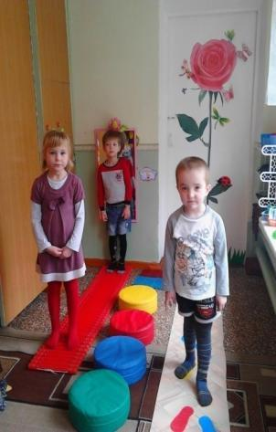
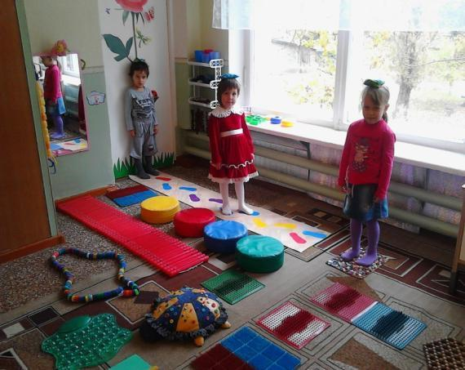
Коррекционный центр
Коррекционный уголок предназначен для проведения различных форм коррекционно оздоровительной работы. После дневного сна проводится коррегирующяя гимнастика, в течении всего дня проводятся индивидуальные работы с детьми по профилактике нарушений опорно двигательного аппарата.
Назначение: создание условий для коррекции двигательных нарушений.
Организация детей: самостоятельная и организованная педагогом.
Перечень традиционного оборудования: обруч, резиновые массажные коврики, ребристые доски, массажные мячи,эспандеры, массажёры ручные роликовые.
Перечень нетрадиционного оборудования: мешочки с песком, канат- змея для ходьбы, косички, платочки, шнуры, полусфера для правильной постановки стопы, дорожки со следами, пуговичные массажёры, пробковый канат, массажёры из каштанов, пластиковые массажёры с шипами, с целью профилактики плоскостопия: палочки для катания, пуговицы для собирания и платочки для складывания пальцами ног.
Коррекционный центр.
Коррекционный уголок предназначен для проведения различных форм коррекционно оздоровительной работы. После дневного сна проводится коррегирующяя гимнастика, в течении всего дня проводятся индивидуальные работы с детьми по профилактике нарушений опорно двигательного аппарата.
Назначение: создание условий для коррекции двигательных нарушений.
Организация детей: самостоятельная и организованная педагогом.
Перечень традиционного оборудования: обруч, резиновые массажные коврики, ребристые доски, массажные мячи,эспандеры, массажёры ручные роликовые.
Перечень нетрадиционного оборудования: мешочки с песком, канат- змея для ходьбы, косички, платочки, шнуры, полусфера для правильной постановки стопы, дорожки со следами, пуговичные массажёры, пробковый канат, массажёры из каштанов, пластиковые массажёры с шипами, с целью профилактики плоскостопия: палочки для катания, пуговицы для собирания и платочки для складывания пальцами ног.

Slide 11
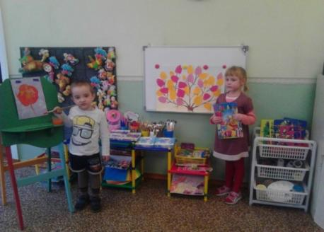
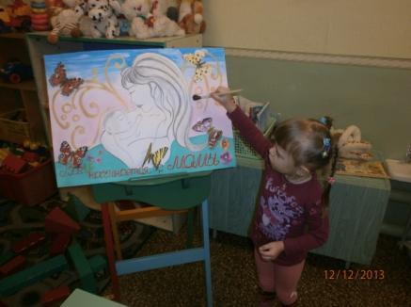
Художественно – творческий центр
Дети знакомятся со свойствами и качествами предметов и явлений.
С помощью педагога учатся отмечать проявления красоты в природе: многоцветие и многообразие форм (листва, цветы, овощи и фрукты), сезонные изменения в природе (окраска листвы, доминирующие цвета), радуга, формы и цвета окружающих объектов (облака, лужи и т. п.).
Назначение: создать условия для развития и интереса и эмоциональной отзывчивости на произведения искусства, творческих способностей, комплексной коррекции проблем в социальном, личностном, двигательном развитии детей.
Организация детей: самостоятельная и организованная педагогом.
Перечень оборудования: тычки, поролон, ватные палочки, стеки, печатки, клише, трафареты по темам, пластилин, доски для пластилина, клейстер, клеёнки, наклейки, фоны разных форм и размеров, картон, самоклеящаяся пленка, наклейки, ткани, нитки, восковые и акварельные мелки, цветной мел, фломастеры, маркеры, стенд для детских работ, карандаши цветные, гуашь, акварель, кисти, подставки для кистей, салфетки тканевые, цветная бумага, бумага разного формата и плотности, ножницы, раскраски, природный материал, клей, наглядный материал.
Рулон простых, белых обоев и ватман для выполнения коллективных работ. Мольберт, доска для рисования мелом, доска для рисования маркерами. Коврограф. Предметные и сюжетные картинки, иллюстрации из детских книг.

Slide 12
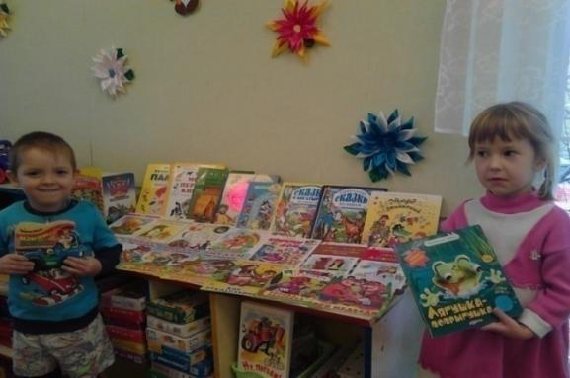
,
Книжный центр (мини - библиотека)
В дошкольном возрасте дети любят подолгу рассматривать знакомые книжки, и эта возможность им предоставлена, в книжном уголке, помимо литературных текстов в нем размещены подборки картинок и фотографий на лексическую тематику.
Назначение: создать условия для развития интереса и эмоциональной отзывчивости на произведения искусства, творческих способностей, комплексной коррекции проблем в социальном и личностном развитии.
Организация детей: самостоятельная и организованная педагогом.
Перечень оборудования:
сказки;
энциклопедии «Все обо всем»;
словари;
книги с наклейкам;
книжки- раскраски;
музыкальные книги;
поэзия для детей;
проза для детей;
книжки- игрушки;
потешки для дошколят;
аудиосказки.

Slide 13
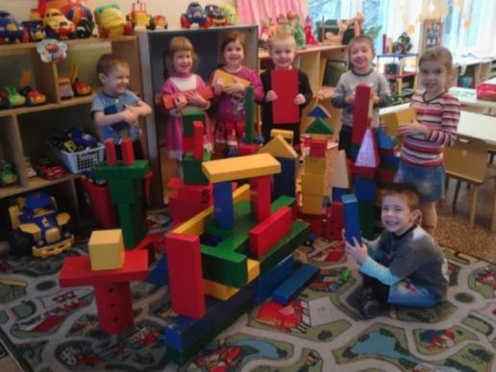
Строительный и конструктивный центр
Вместе с воспитателем дошкольники строят из разных деталей (игровые модули, крупный конструктор, коробки, стульчики) «автобусы», «поезда», «корабли» и отправляют их в общее «путешествие». Используя кубики, конструктор, создают простые постройки, дают им название (это - башня, это - гараж), используют постройки в дальнейшей игре), радуются осуществлению своих целей.
Дети осваивают использование простейших построек в игровом сюжете, развивают сюжет при помощи постройки (кукла смотрит из домика, выходит гулять по дорожке, садится на скамейку).
Назначение: создать условия для развития восприятия пространственных свойств объектов, развития общей и мелкой моторики, зрительно двигательной координации, конструктивных умений, использования результатов конструирования в игре.
Организация детей: самостоятельная и организованная педагогом.
Перечень оборудования: строительный материал деревянный,
пластмассовый,
мягкие модули, «Лего»,образцы построек, схемы,
фотографии построек выполненных детьми.

Slide 14
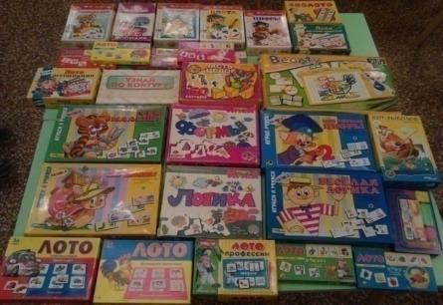
Центр дидактических и развивающих игр
Дошкольники учатся объединять предметы в группы по 2-3 признакам: по цвету и форме, по цвету и размеру. Раскладывать предметы в убывающем или возрастающем порядке: от самого большого к самому маленькому и наоборот. Определять предметы на ощупь, по звуку, по вкусу и запаху, не глядя на них (игры типа «Чудесный мешочек», «Что сначала, что потом», «Узнай, кто позвал», «Что попало к нам в роток, что попало на зубок»). Настольные игры (лото, кубики, мозаика, пазлы, разрезные картинки): складывание картинки из 4-6 частей, составление мозаики по образцу и замыслу, подбор предметных картинок к сюжетным (мама накрывает на стол -подберем для нее посуду; куклы собираются гулять - подберем им одежду и т. п.). Находить на картинках одинаковые предметы в контурном и цветном их изображениях («Заселяем домики», «Формы и цвета»).
Назначение: создать условия для речевой активности и коррекции речевого и психического развития детей, формировать представление о себе и окружающем мире а также положительное отношение к предметам и действиям с ними.
Организация детей: самостоятельная и организованная педагогом.
Перечень оборудования: «Лото» по лексическим темам,
развивающие настольно печатные игры: «Часть и целое»,
«Узнай по контуру», «Логика», «Формы»,
«Мои первые цифры», «Узнай цвет»,«Чей малыш?»,
«Чей домик?», «Весёлая логика»,
«Кот рыболов», «Ассоциации», «Зоопарк».
Доска для вышивания. «Собери легковой автомобиль»,
«Собери грузовой автомобиль».
«Угадай, что это за транспортное средство?» - игра на знание спецтранспорта. Лото:«Светофор»,«Дорожные знаки». Дока для вышивания. «Геоконт», «Кораблик Брызг- Брызг», «Чудо крестики», «Лого формочки».
Коррекционный центр.
Коррекционный уголок предназначен для проведения различных форм коррекционно оздоровительной работы. После дневного сна проводится коррегирующяя гимнастика, в течении всего дня проводятся индивидуальные работы с детьми по профилактике нарушений опорно двигательного аппарата.
Назначение: создание условий для коррекции двигательных нарушений.
Организация детей: самостоятельная и организованная педагогом.
Перечень традиционного оборудования: обруч, резиновые массажные коврики, ребристые доски, массажные мячи,эспандеры, массажёры ручные роликовые.
Перечень нетрадиционного оборудования: мешочки с песком, канат- змея для ходьбы, косички, платочки, шнуры, полусфера для правильной постановки стопы, дорожки со следами, пуговичные массажёры, пробковый канат, массажёры из каштанов, пластиковые массажёры с шипами, с целью профилактики плоскостопия: палочки для катания, пуговицы для собирания и платочки для складывания пальцами ног.

Slide 15
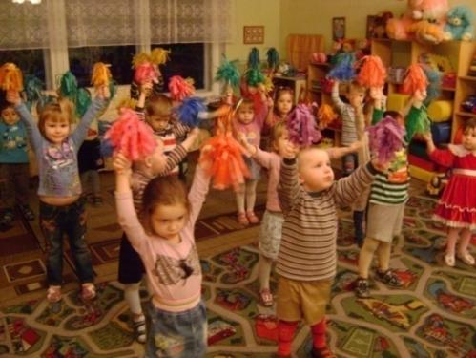
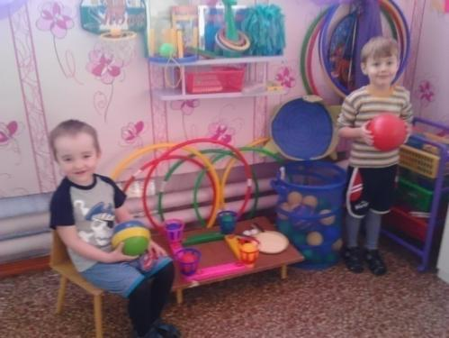
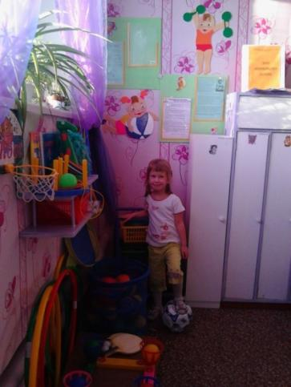
Физкультурный центр
Постепенно воспитатель знакомит детей с разными способами ходьбы, прыжков, ползания и лазания, катания, бросания и ловли. Ребята учатся ориентироваться в пространстве, узнают разные способы построений и перестроений. Дети осваивают простейшие общие для всех правила в подвижных играх, узнают о возможности передачи движениями повадок знакомых им животных, птиц, насекомых.
Назначение: создание условий для повышения двигательной активности детей и коррекции двигательных нарушений.
Организация детей: самостоятельная и организованная педагогом.
Перечень оборудования: маски для подвижных игр, теннис, шашки, гимнастические палки, кольцебросы, веревки, мишень пластиковая, бубны, свистки, обручи, кегли, скакалки, мячи разных размеров, мягкие, надувные, ленты, султанчики.

Slide 16
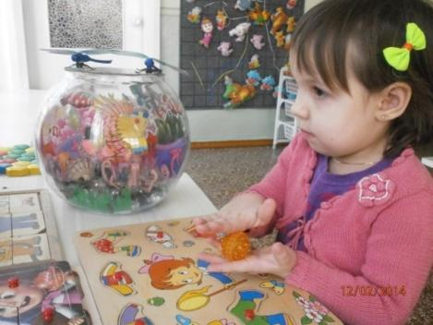
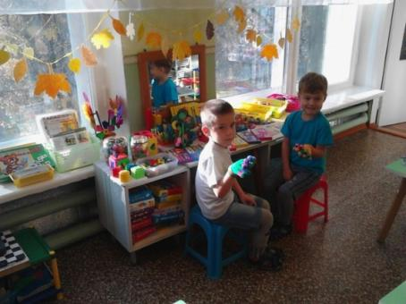
Сенсомоторный центр
Это место, куда дети идут с радостью и удовольствием, особое внимание уделяется занятиям за столом и у зеркала, яркие картинки и интересные игрушки - немаловажные детали. Дети с удовольствием учатся артикуляционной и мимической гимнастики в компании заводной собачки или смешного динозаврика.
Назначение: создание условий для развития сенсорно – перцептивных способностей, речевого и психического развития детей, эмоционально – положительного отношения к предметам и действиям с ними.
Организация детей: самостоятельная и организованная педагогом.
Перечень оборудования:книжки - раскладушки «Узнай по голосу» (СПб.«ОЛМА-ПРЕСС» 2003); предметные картинки с изображением животных, птиц; лото: «Животные», «Птицы», «Насекомые», «Профессии», «Домашние животные», «Фрукты, ягоды»; «волшебный мешочек» с мелкими предметами; рамки вкладыши для раскладывания предметов по размеру; игрушки- гнёзда (вкладывающиеся друг в друга пластиковые стаканчики); «пальчиковый бассейн» с различным наполнителем; маленькие резиновые мячи; пирамидка, состоящая из геометрических фигур основных цветов; крупные бусины, колечки и шнурки для их нанизывания; крупная и средняя мозаика; матрешка; кубики «Игрушку» и «Домашние животные» (4 части).

Slide 17
Игровой центр
Игра - самая любимая и естественная деятельность дошкольников. Она сопровождает дошкольников в течение всего времени пребывания в детском саду. Веселые хороводные и имитационные игры, игры с игрушками в утренние часы поднимают настроение, сближают детей, помогают забыть минуты расставания с родителями. Игровые моменты в течение дня повышают интерес детей к выполнению режимных процессов, способствуют развитию активности и самостоятельности.
Назначение: создать условия для развития сюжетно – ролевой игры; развивать игровой опыт детей; пробуждать интерес к игровому общению с взрослыми и сверстниками. Осуществлять коррекцию эмоционально – личностных проблем развития ребёнка.
Организация детей: самостоятельно и организованная педагогам.
Перечень оборудования: набор мебели крупного размера, постельные принадлежности для кровати и коляски; куклы разных размеров
с наборами одежды разных сезонов;
машины разных видов и размеров; элементы костюмов для
сюжетных игр; посуда кухонная, чайная, столовая; атрибуты
для сюжетных игр; предметы домашнего обихода;
наборы разных игрушек; игрушки - забавы;
наборы: «Доктор», «Парикмахер», «Магазин», «Семья» и др.

Slide 18
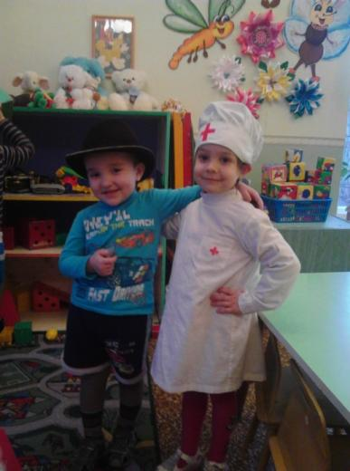
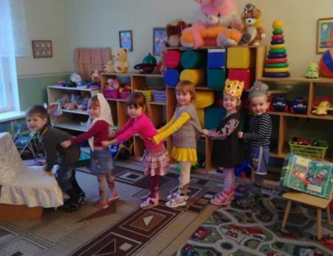
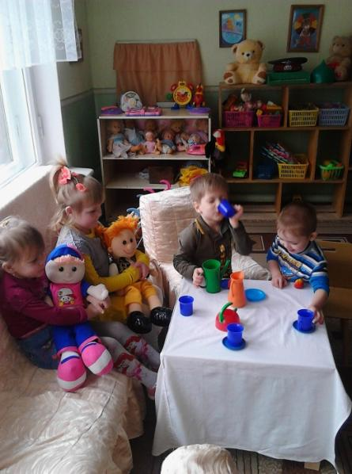
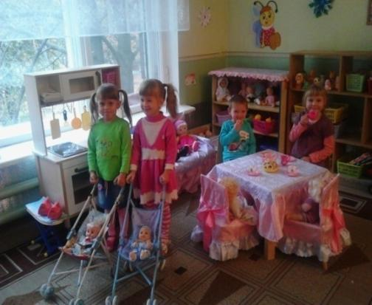

Slide 19
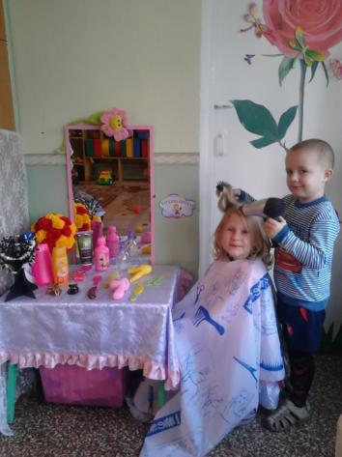
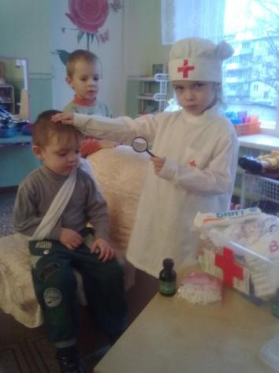
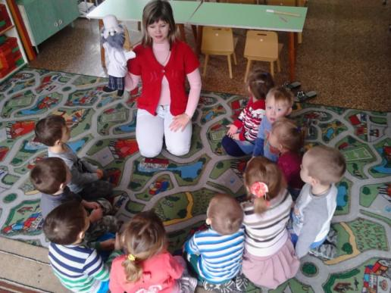
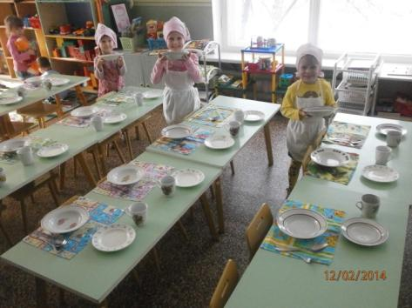

Slide 20
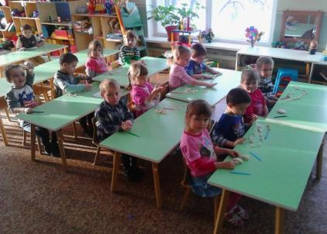
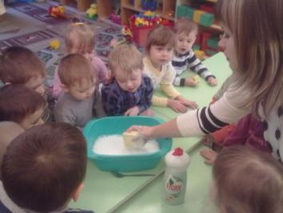
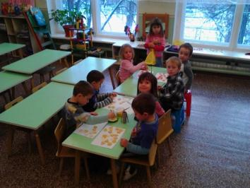
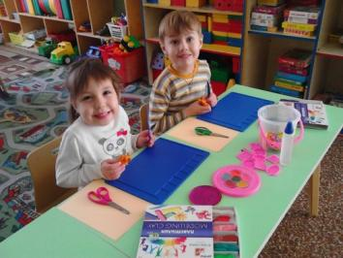
Социально- трудовой центр
Воспитатель проектирует игровые ситуации, вызывающие необходимость в создании предметов из разных материалов (бумага, картон, ткань, дерево, «бросовый» материал) с учетом потребности детской деятельности. Обеспечивает возможность осваивать 3-4 действия и ярко выраженные промежуточные результаты (кораблик из дерева, шитье платья для куклы, смешные человечки из пластмассовых футляров от «Киндер-сюрпризов»), а также трудовые действия хозяйственно-бытового труда. Взрослый учит детей вычленять и называть (по вопросам) действия: «Почему после завтрака стали мыть чашки? Где мыли посуду? Что нужно, чтобы вымыть посуду? Как мыли грязные чашки? Что сделали, чтобы смыть мыльную пену? Как чашки стали сухими?»
Назначение: создание условий для формирования культурно- гигиенических навыков, освоения простых трудовых операций. Воспитывать положительное эмоциональное отношение к трудовой деятельности.
Организация детей: самостоятельно и организованная педагогам.
Перечень оборудования: иллюстративный материал, бросовый материал, природный материал, ножницы, клей, кисти, картон,салфетки с салфетницами, индивидуальные расчески, картинки с последовательностью одевания и умывания,
мыло для мытья игрушек,
инвентарь для уборки,
лейки, вёдра,
формочки для теста,
доски разделочные.

Slide 21
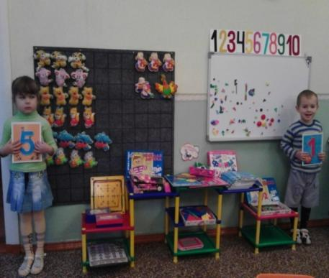
Центр математики
В совместной с педагогом деятельности дети овладевают умением называть геометрические тела, геометрические фигуры, размеры предметов.Совместно с взрослыми дети выделяют два-три свойства, присущие предмету одновременно. Группируют предметы по свойствам. Воспитатель конструирует ситуации, в которых дети устанавливают связи между предметами по цвету, размеру, форме. Педагог задает детям вопросы, в ответе на которые дети выделяют из трех-четырех предметов идентичный образцу. На основе сравнения определяют, что разное и одинаковое в предметах и геометрических фигурах. Устанавливают отношения предметов по размеру, по количеству, пространственные отношения (по месту расположения предмета), временные отношения.
Назначение: создать условия для обогащения опыта ориентировочных действий, развития сенсорно – перцептивных способностей, опыт практических действий.
Организация детей: самостоятельная и организованная педагогом.
Перечень оборудования: игры и пособия для развития
познавательных способностей детей, наборное полотно,
наборы геометрических фигур, картинки с изображением времён года,
дидактические игры, магнитно – маркерная доска,
коврограф «Ларчик», счетный материал,
часы (механические, песочные, электронные),
счётные палочки.

Slide 22
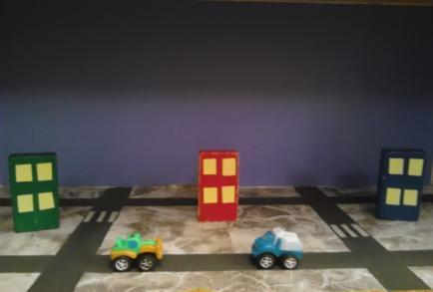
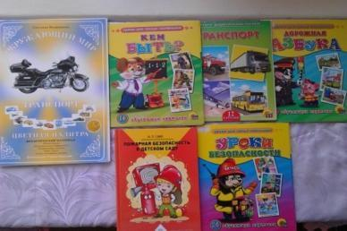
Центр ОБЖ и ПДД
В средней группе развивается наблюдательность, умение ориентироваться в помещении, на участке детского сада и в ближайшей местности. Дети этого возраста продолжают знакомиться с понятиями «улица», «дорога», «перекресток», «остановка маршрутного транспортного средства» и элементарными правилами поведения на дорогах. Расширяются знания детей о различных видах транспортных средств, особенностях их внешнего вида и назначения («Машина скорой помощи», «Пожарная машина», «машина полиции», автобус, трамвай, троллейбус). Дети знакомятся с работой полицейского.
Назначение: создать условия по профилактике детского дорожно-транспортного травматизма, закрепить знания детей о сигналах светофора, понятиях: улица, дорога.
Организация детей: самостоятельно и организованная педагогам.
Перечень оборудования: простейший макет улицы,
где имеются дома по обеим ее сторонам и между ними обозначена дорога,
на которой ярко выражены тротуар, проезжая часть, пешеходный переход.
Набор карточек «Дорожная азбука».
Картины с изображением различного вида транспортных средств.
Макет светофора. Атрибуты к сюжетно-ролевой игре «Автобус».
Картина «На улице города».Иллюстрации с изображением
остановок маршрутных транспортных средств
(автобуса, трамвая, троллейбуса).
Дидактические игры: «Собери легковой автомобиль»,
«Собери грузовой автомобиль».
«Угадай, что это за транспортное средство?» - игра на знание спецтранспорта.
Лото: «Транспорт»,«Светофор»,«Дорожные знаки».

Slide 23
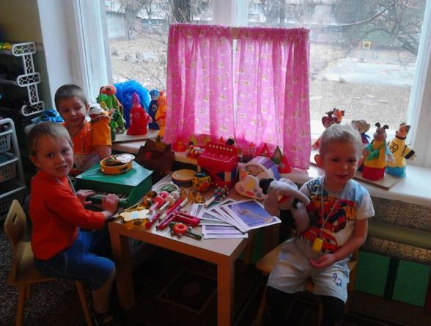
Центры музыкальный и театральный
Воспитатель создает ситуации, в которых дети учатся различать некоторые свойства музыкального звука. Понимать простейшие связи музыкального образа и средств выразительности. Знают, что музыка бывает разная по характеру. Сравнивают разные по звучанию предметы в процессе манипулирования. Самостоятельно экспериментируют со звуками в разных видах деятельности. Учатся изображать любимых литературных и фольклорных героев самостоятельно и при помощи фигурок настольного и пальчикового театра.
Назначение: создать условия для развития и интереса и эмоциональной отзывчивости на произведения искусства, творческих способностей, комплексной коррекции проблем в социальном,
личностном, двигательном развитии детей.
Организация детей: самостоятельно
и организованная педагогам.
Перечень оборудования: музыкальные инструменты,
различные виды кукольных театров,
магнитно- маркерная доска,
музыкально-дидактические игры, магнитофон, фонотека,
элементы театральных костюмов,
настольные и напольные ширмы,
музыкальные инструменты ,
различные виды кукольных театров
(перчаточный, настольный,конусный,
пальчиковый, «Гонзики»),
магнитно маркерная доска, музыкальные дидактические игры.

Slide 24
Центр познавательно-исследовательской деятельности
Воспитатель способствует накоплению ребенком ярких впечатлений о природе. Обогащает представления детей о растениях, животных, человеке, а также об объектах неживой природы по средствам игры.
В процессе общения с природой развивается эмоциональная отзывчивость детей: доброжелательность, любование красотой природы, любопытство при встрече с объектами, удивление, сопереживание, сочувствие. Дети с любопытством участвуют в элементарной исследовательской деятельности по изучению качеств и свойств объектов неживой природы.
Перечень оборудования: ёмкость для воды, глины, песка; резиновый коврик; контейнеры с крышками для природного материала и сыпучих продуктов; природный материал (вода, песок, глина, камешки, ракушки, каштаны, желуди, фасоль, горох, опилки,); сыпучие продукты (соль, сахарный песок); пищевые красители; мыло; увеличительное стекло; игрушечные весы, безмен, мерные кружки; емкости разной вместимости, ложки, воронки, сито, совочки, трубочки для коктейля; игрушки для игр с водой и песком; комнатные растения с указателями; леечки, опрыскиватель, палочки для рыхления почвы; дидактические игры по экологии.

Slide 25
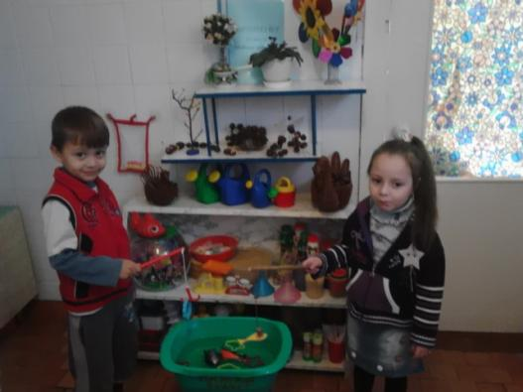
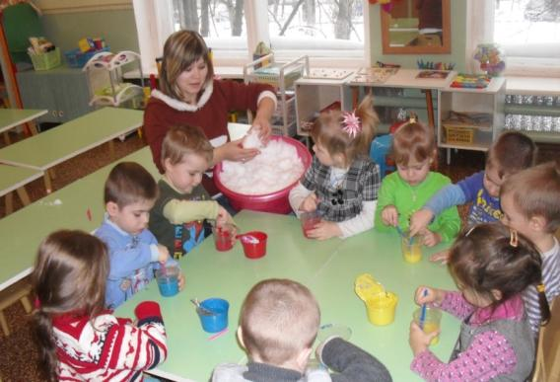
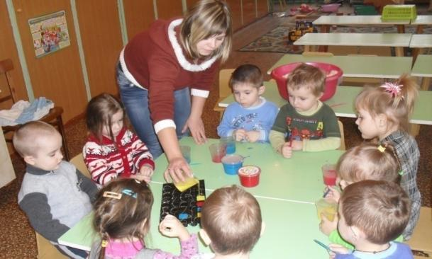

Slide 26
Спасибо за внимание !

